Slide 1
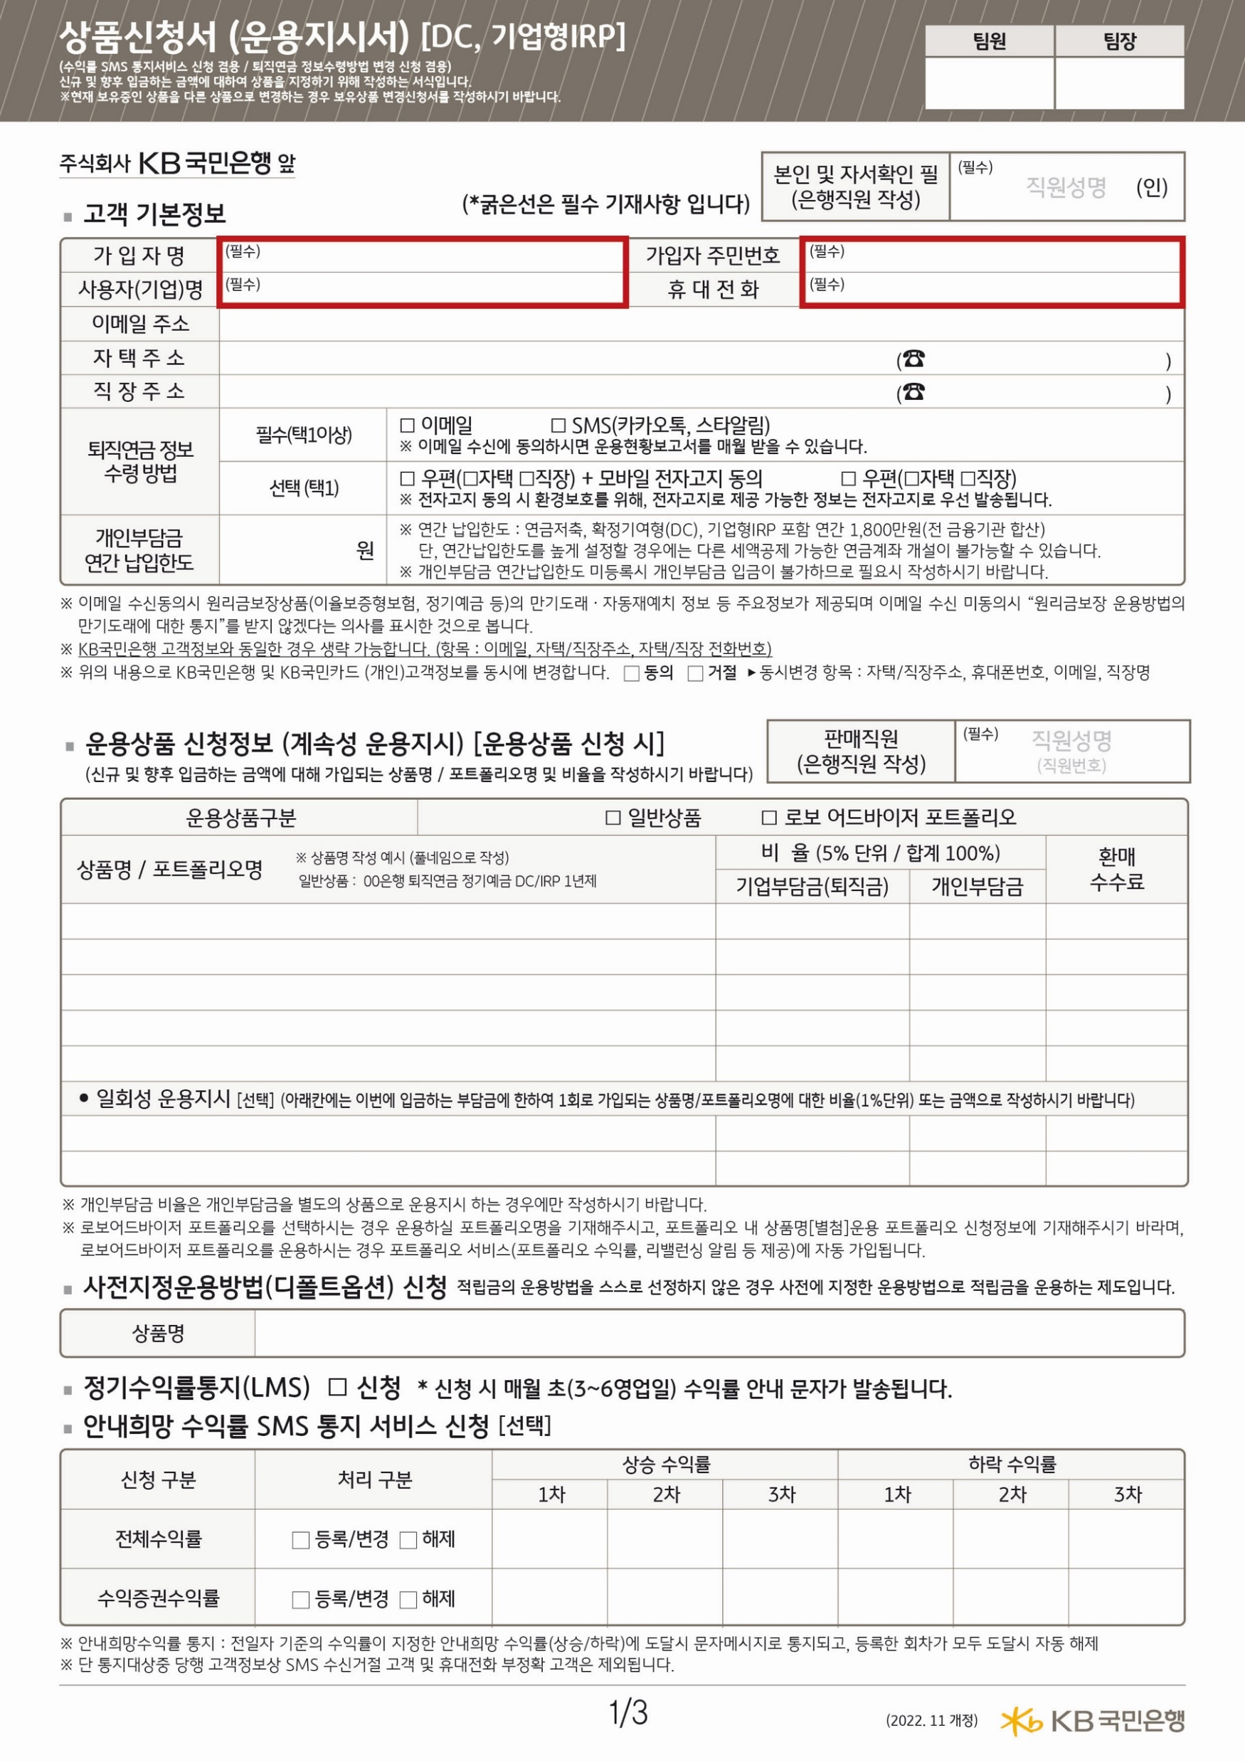

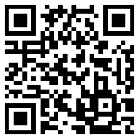


Slide 2





Slide 3
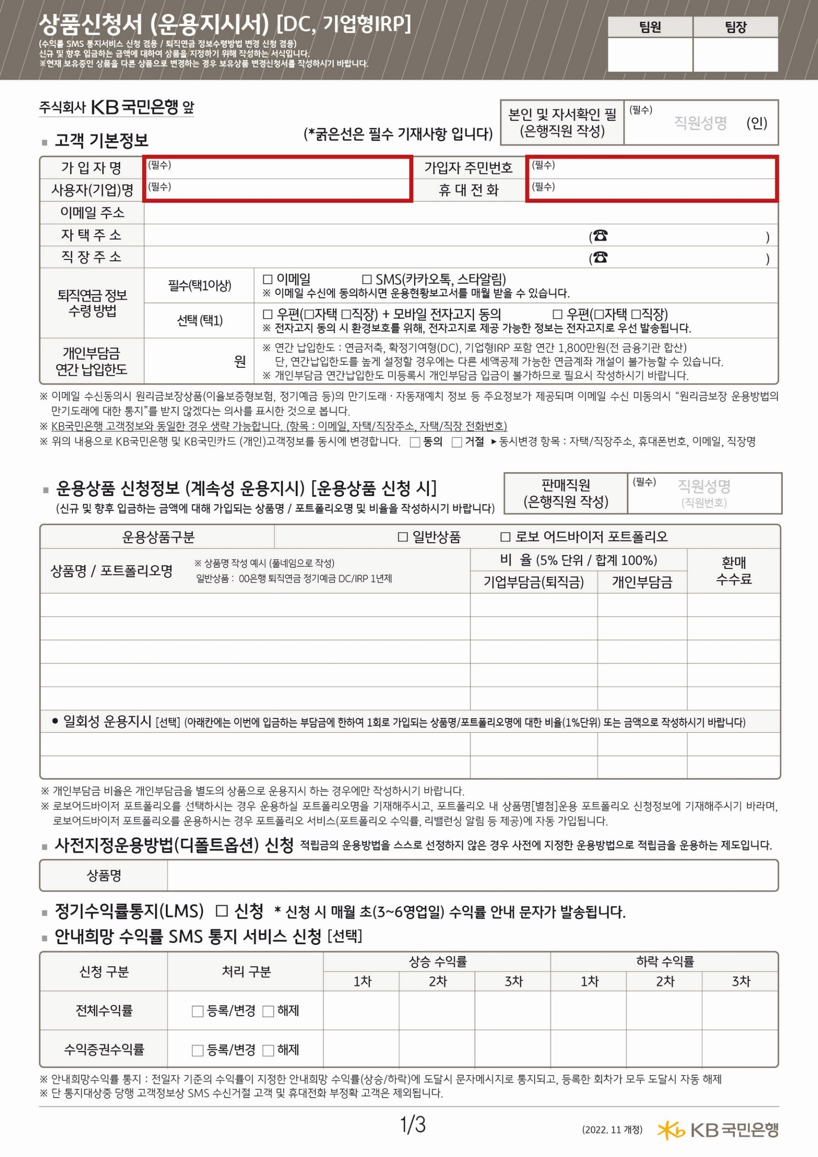

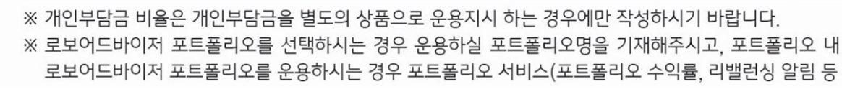

AR
가이드

Slide 4


AR
가이드
가 입 자 명
사용자(기업)명
이메일 주소
자 택 주 소
직 장 주 소
(택1
퇴직연금 정보
필수
이상)
수령방법
선택
(택1)
개인부담금
원
연간납입한도
운용상품구분
□ 일반상품
□ 로보 어드바이저 포트폴리오
(풀네임으로 작성)
비 율
(5% 단위 / 합계 100%)
환매
수수료
포트폴리오명
※ 상품명 작성 예시
상품명 /
일반상품 : 00은행 퇴직연금 정기예금 DC/IRP 1년제
기업부담금(퇴직금)
개인부담금
상품명
상승
수익률
하락
신청 구분
처리 구분
1차
2차
3차
1차
수익률
2차
3차

Slide 5
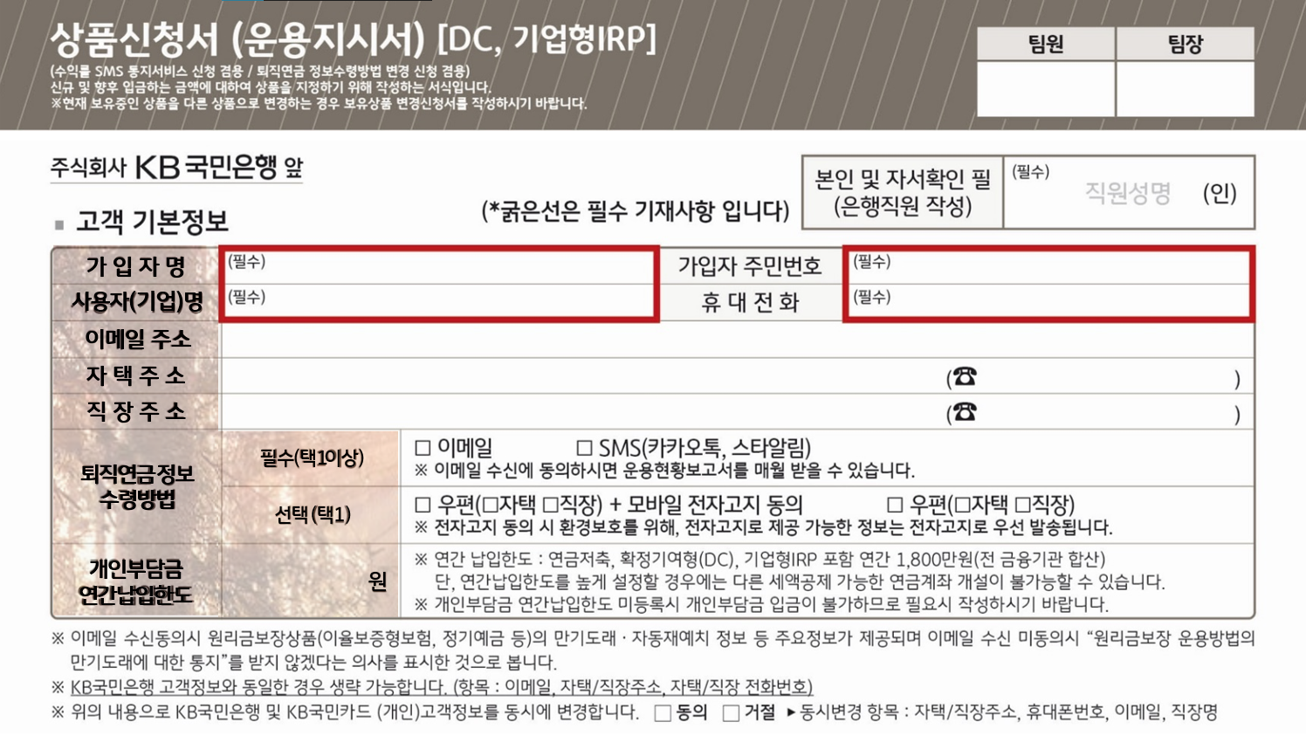
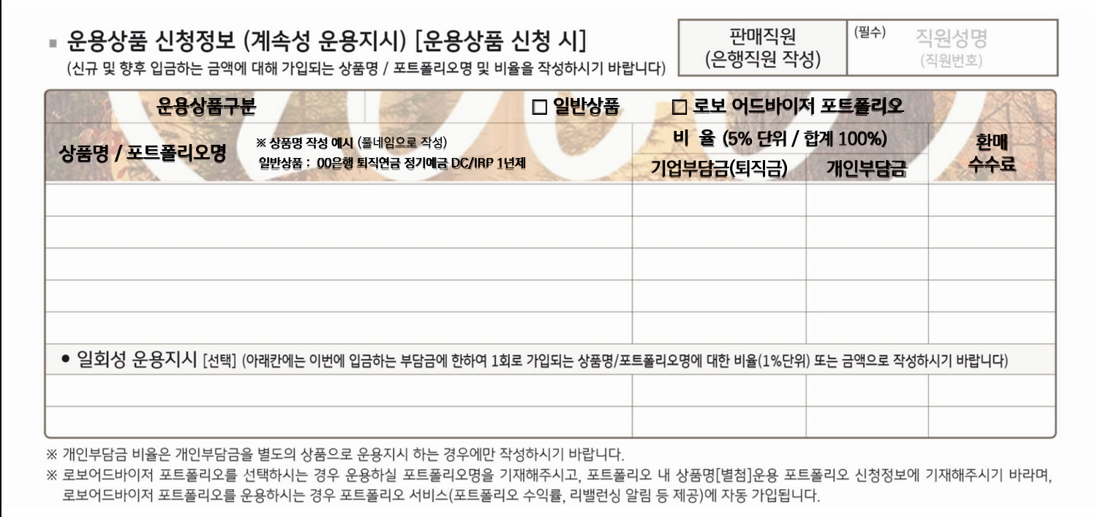
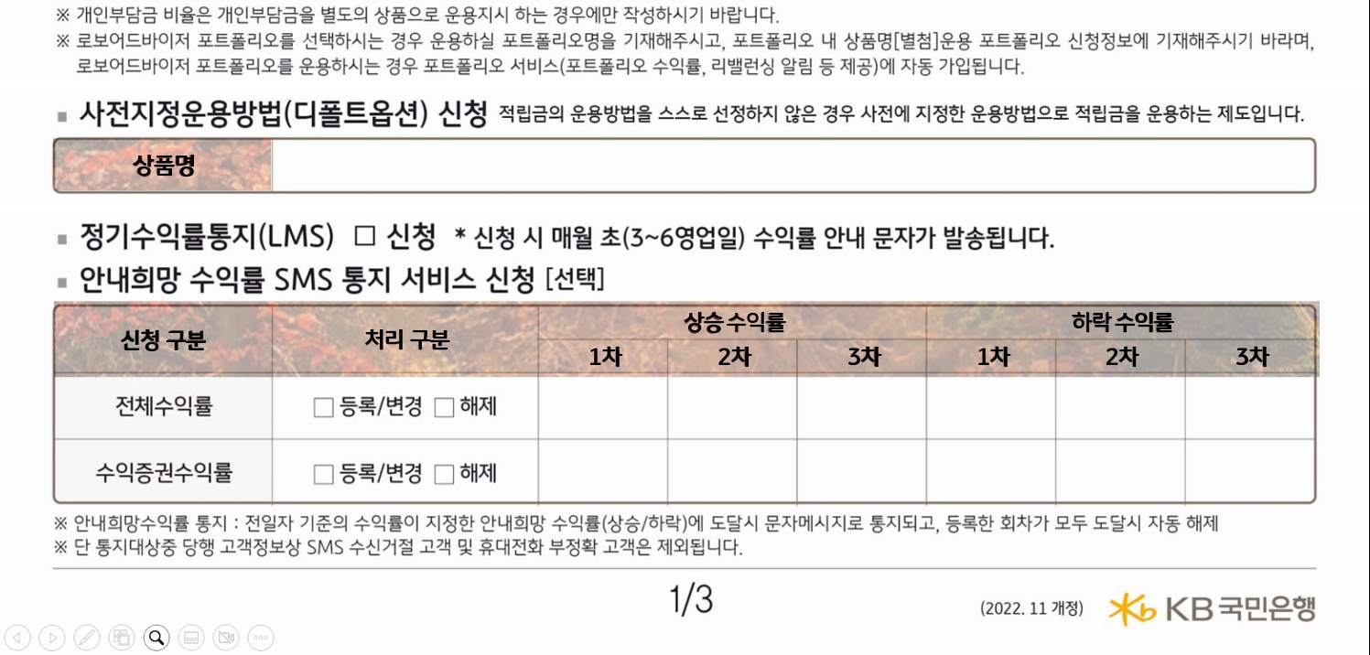

Slide 6
